Slide 1
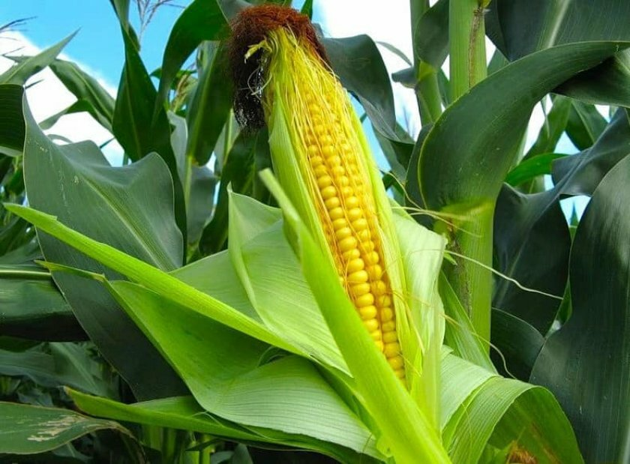
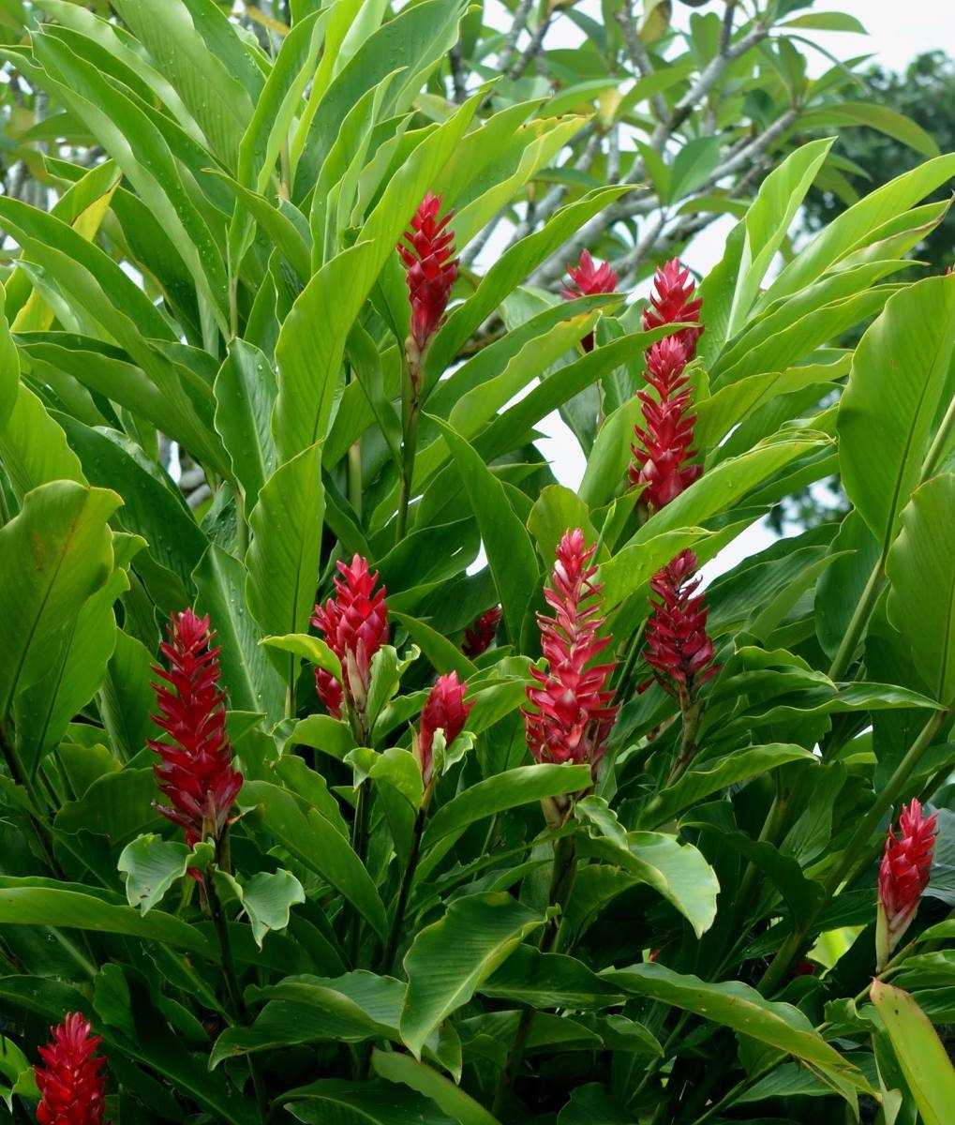
Подготовила: воспитаТель группы «Теремок» Куракина Л.В.
Отчет
«Огород под открытым небом»

Slide 2
Цель: Развитие у детей потребности ухода за растениями, умение наблюдать за их ростом; Вовлечение дошкольников в совместную исследовательскую деятельность.
Задачи:
Закрепить знания детей о том, что для роста и развития растений необходим солнечный свет, тепло, вода, плодородная земля и своевременный уход;
Познакомить детей с выращиванием растений и правилами ухода за ними;
Учить детей пользоваться орудиями труда (грабельки, лейки);
Приучать старательно, аккуратно выполнять поручения, беречь материалы и предметы, убирать их на место после работы;
Воспитывать желание участвовать в совместной трудовой деятельности наравне со всеми; стремление быть полезным окружающим, добиваться результатов;
Воспитывать любовь к труду;
Создавать положительный эмоциональный фон от общения с природой.

Slide 3
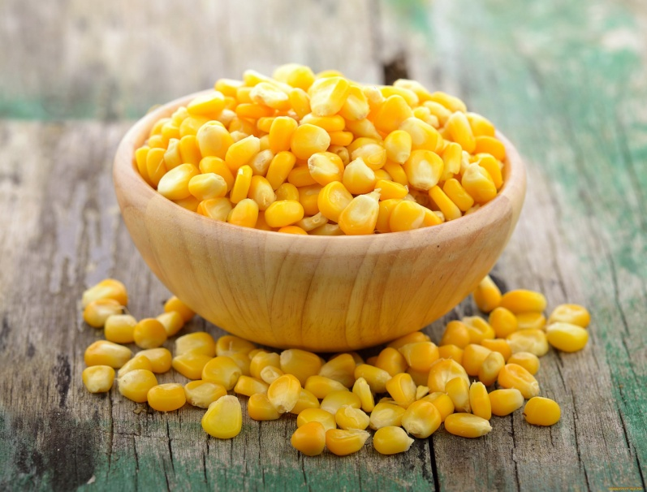
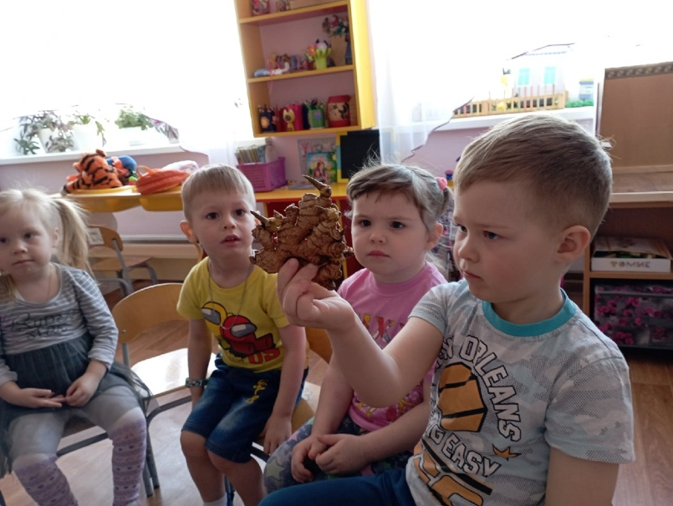
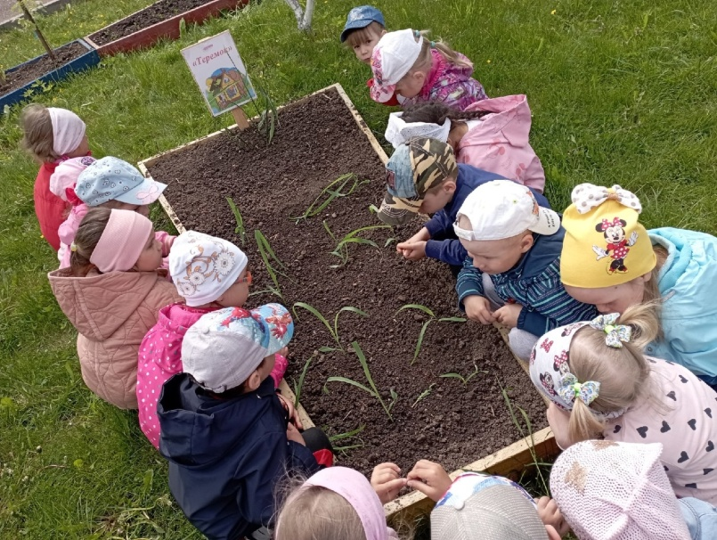
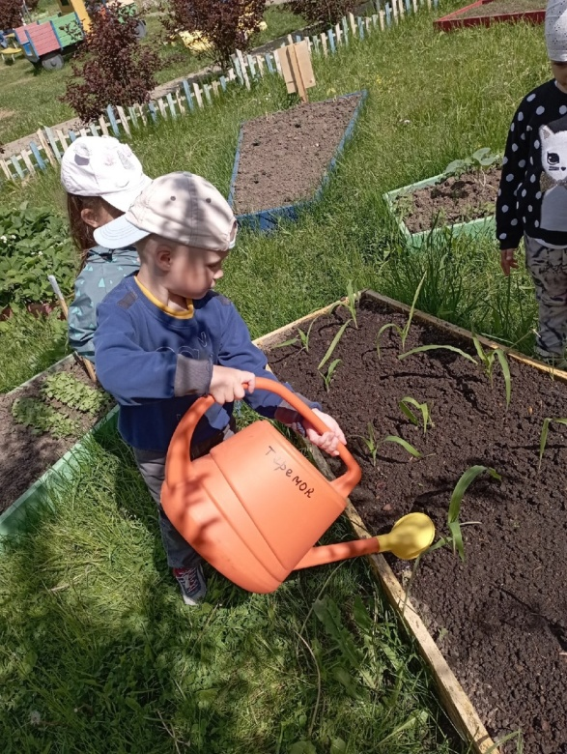
Как все начиналось!
Для того чтобы заложить опыт по выращиванию имбиря, мы взяли пластиковую посуду средних размеров. Заполнили почвенной смесью, состоящей из равных частей садового суглинка, песка. Для посадки взяли плотный, без повреждений, кусочек корневища с проснувшимися почками. Заполнили пластиковую посуду на половину почвенной смесью, поставили (по направлению роста проснувшихся почек) кусочек корня и сверху присыпали землей, заполнив землёй доверху. Полили почву, но не очень обильно, а так, что бы почва была влажная. Поставили горшок на хорошо освещённое место, на подоконник в группе. 6 июня корневище было пересажено в открытый грунт
Семена кукурузы (10 штук) посеяли в горшки для рассады, полили теплой водой и накрыли пленкой. Этот прием позволяет не замачивать семена перед посевом . Плошки с семенами поставили на окно в солнечное место. Через несколько дней — из почвы появились первые проростки. После появления проростков пленку с горшков сняли,. Через 2 недели высота стебля кукурузы составила около 7 см, на каждом проростке сформировалось по два листа.
6 июня молодые растения были пересажены в открытый грунт.

Slide 4
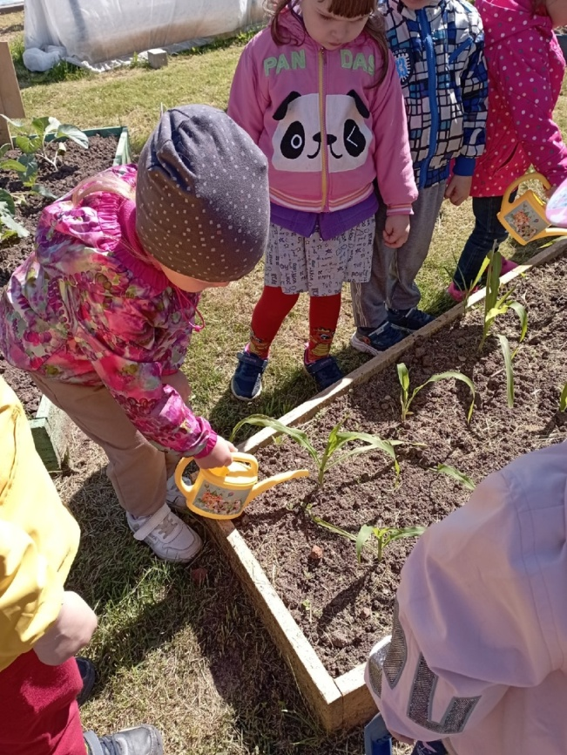
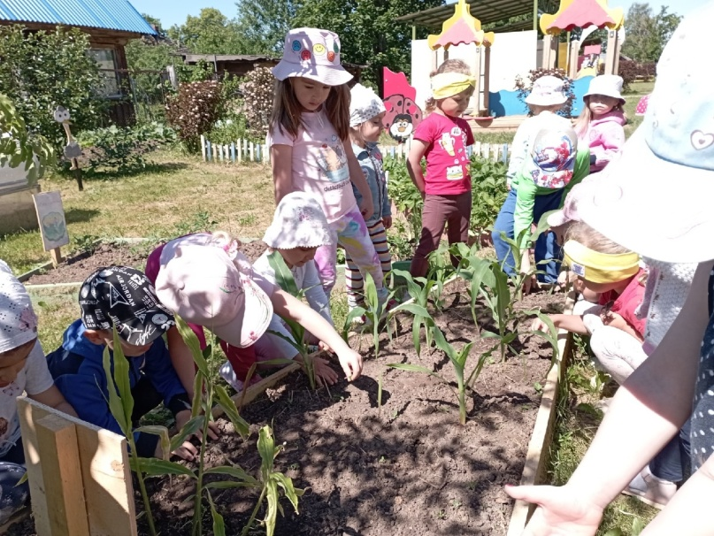
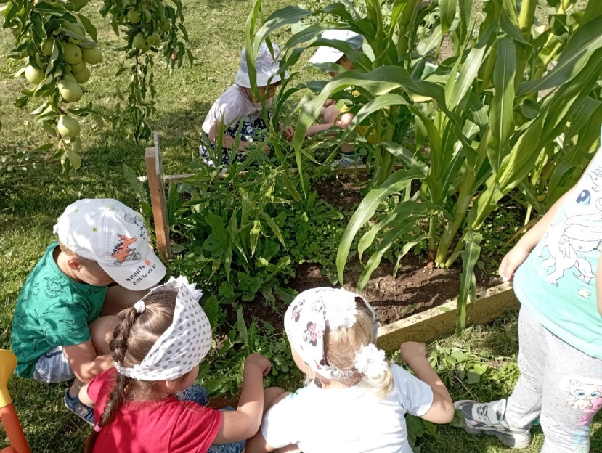
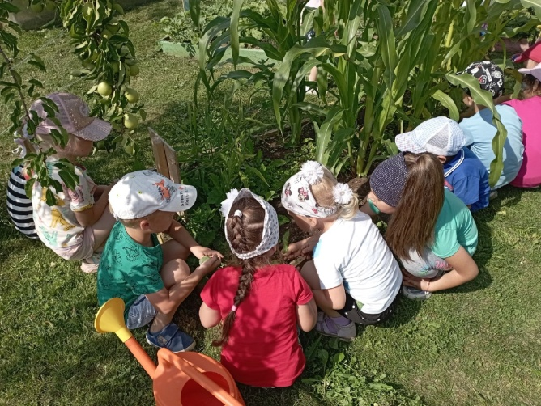
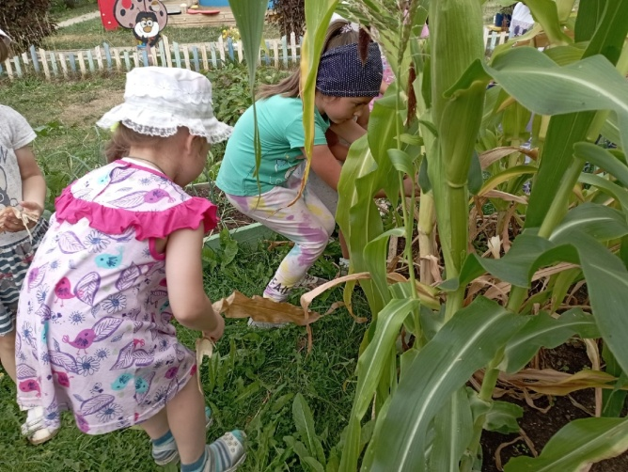
Работа продолжается…
Прополка, полив, рыхление, удаление сухих листьев

Slide 5
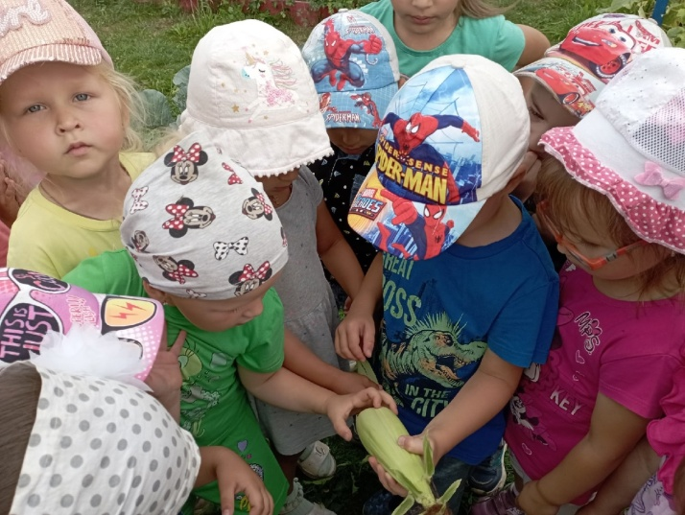
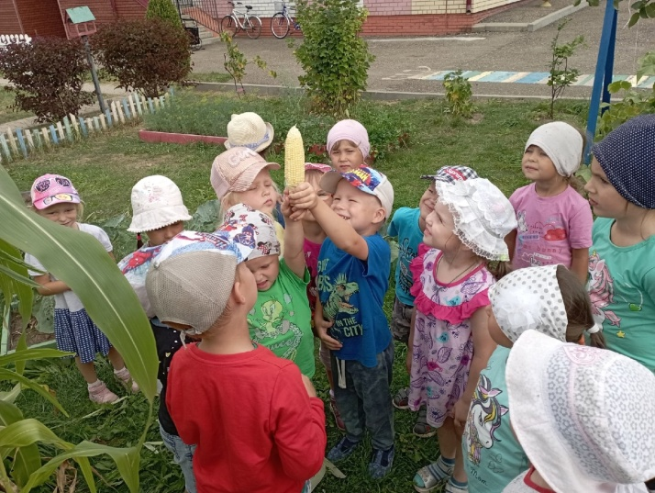
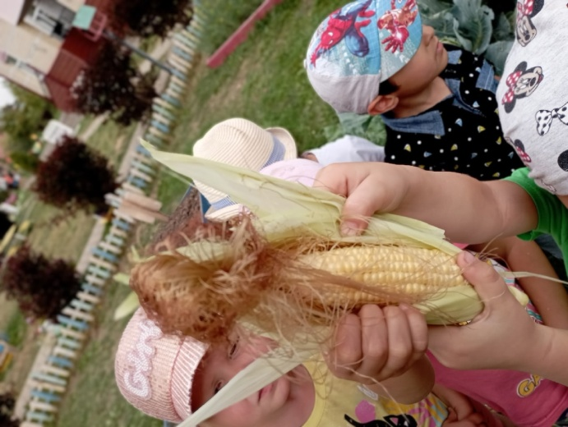
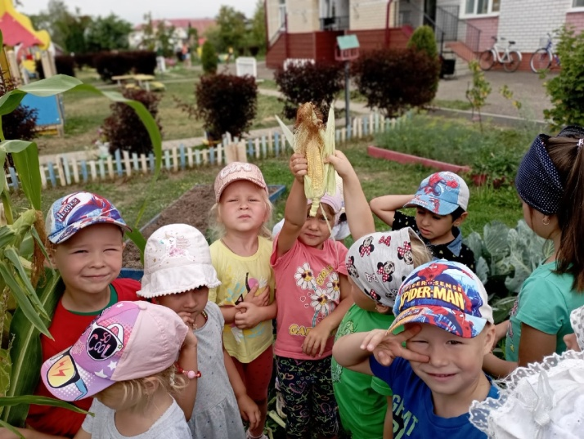
Первый урожай!

Slide 6
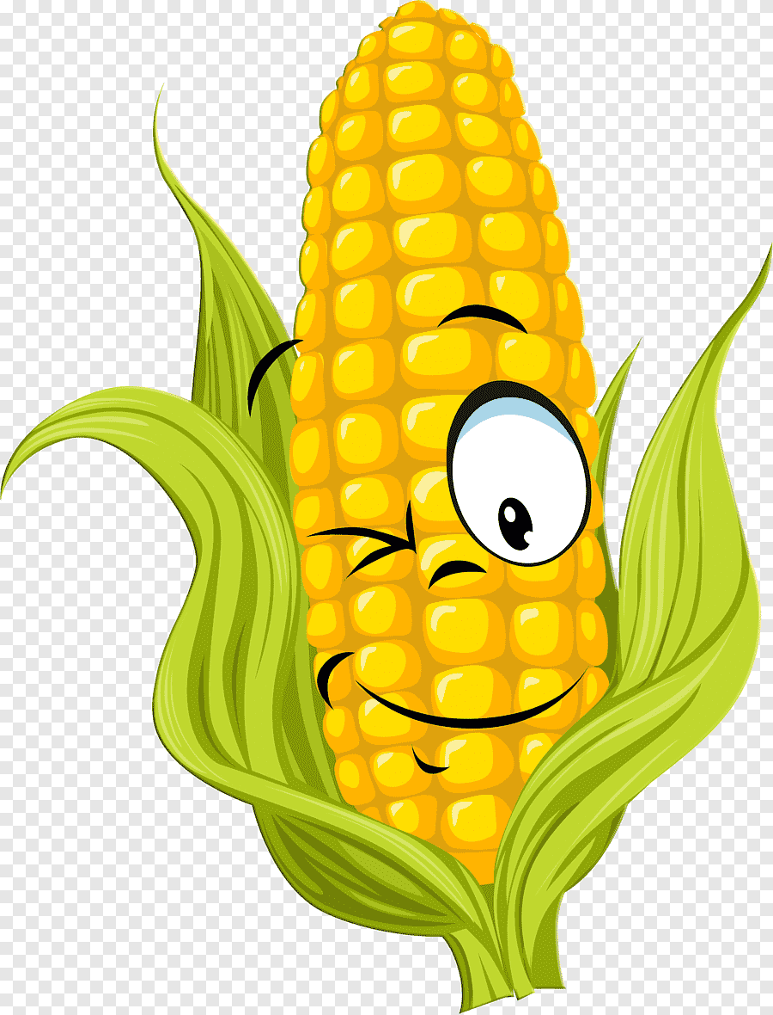
Спасибо за внимание!

